Slide 1
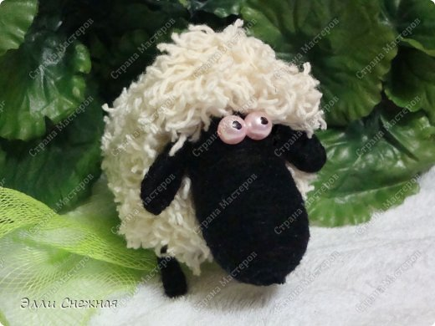
МК- овечка Моделирование конструирование

Slide 2
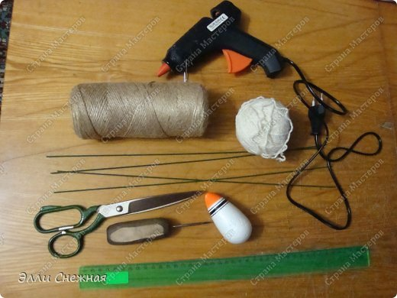
Нам понадобится: • Проволока толщиной 1,5-1,6 мм (я использую флористическую) • Пенопластовый или пробковый поплавок • Шпагат • Нитки шерстяные • Пара бусин • Клеевой пистолет или клей момент-универсал • Линейка • Нитки с иголкой • Ножницы • Шило

Slide 3
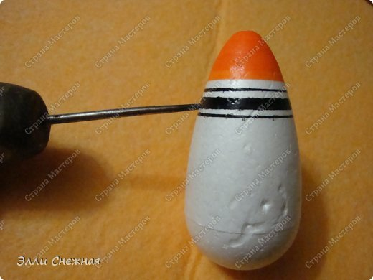
Начинаем работу с головы овечки. Для головы я использую пенопластовый поплавок. Лучше взять пробковый - он мягче и работать с ним легче, пенопластовый очень жесткий. Протыкаем шилом насквозь, немного отступив от узкого конца.

Slide 4
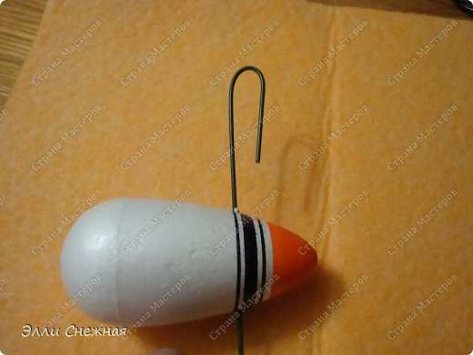
Вставляем проволоку и на конце делаем петлю. Затягиваем проволоку внутрь, так чтобы петля полностью "утопла" в пенопласте. Это придаст лучшую фиксацию голове.

Slide 5
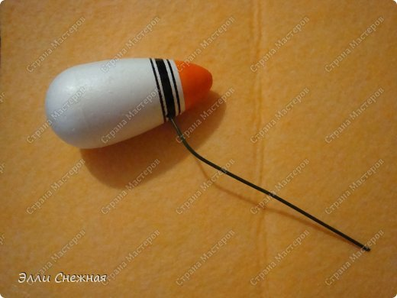
Вот такая голова с шеей должна получится.

Slide 6
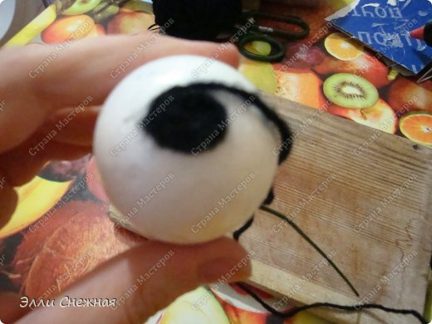
Начинаем наматывать голову шерстяной ниткой нужного цвета ( у меня черная), наматывать начинаем с середины широкой части поплавка (морды) по кругу, слегка намазывая клеем.

Slide 7
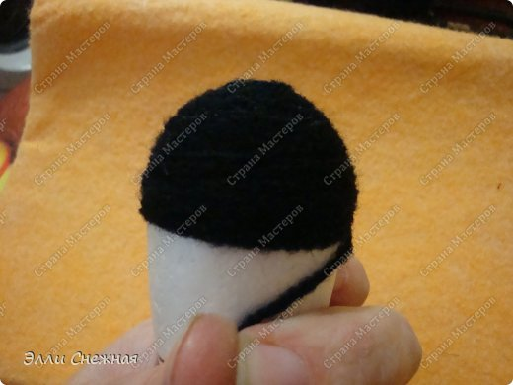
Продолжаем наматывать, подмазывая клеем и укладывая витки плотно один к другому.

Slide 8
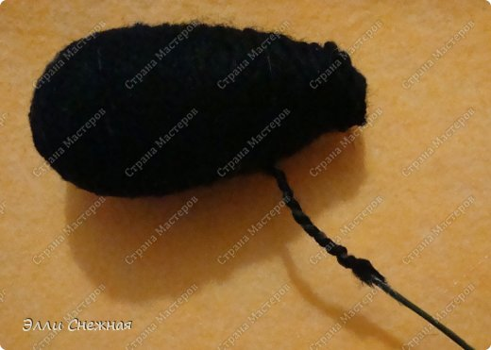
Заматываем до конца головы и слегка наматываем на проволоку, которая будет шеей и основой туловища. Готово? Голову можно пока отложить.

Slide 9
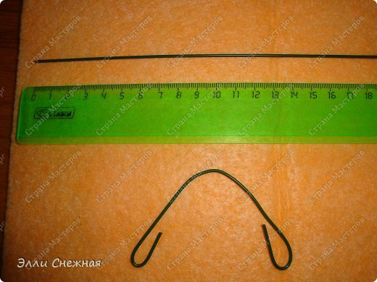
Теперь приступаем к изготовлению ножек. Для этого отрезаем два кусочка проволоки сантиметров по 15-17, слегка изгибаем посередине и загибаем концы. Таких "загогулины" нам надо две - для передних и задних ног.

Slide 10
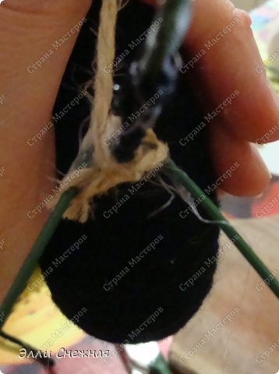
Теперь самый сложный этап - нужно прикрепить ноги к туловищу. Одеваем первую пару ножек на проволоку для туловища (фактически на шею овечки), хорошо промазываем толстым слоем клея и начинаем обматывать шпагатом, хорошо затягивая и промазывая клеем, чтобы ножки хорошо зафиксировались

Slide 11
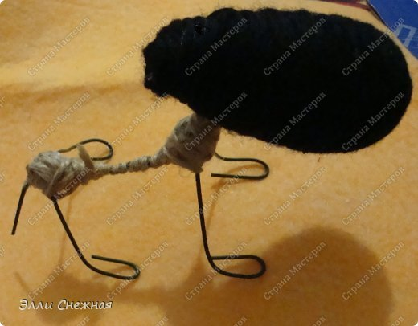
Продолжаем наматывать шпагат, все время смазывая клеем и доходим до задних ножек, которые прикрепляем и фиксируем также как передние. Не забываем оставить кусочек проволоки для хвостика. Клея не жалеем. особенно на первые слои, надо чтобы проволоки хорошо скрепились между собой и зафиксировались. Вот такой страшненький скелет у нас получается.

Slide 12
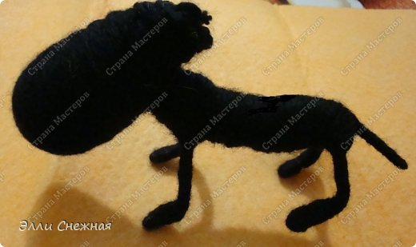
Но это не беда. Наматываем шпагат до нужной толщины туловища и начинаем наматывать шерстяную нитку нужного цвета, слегка смазывая клеем. При этом заматываем ниткой ножки и хвостик. Вот так гораздо лучше.

Slide 13
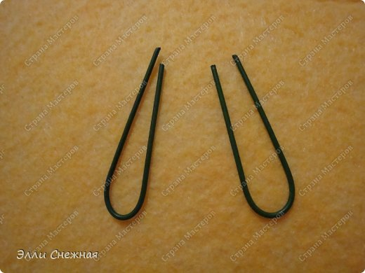
Теперь сделаем ушки. От проволоки отрезаем два кусочка по 10 см и сгибаем пополам, так чтобы образовалась вот такая петелька.

Slide 14
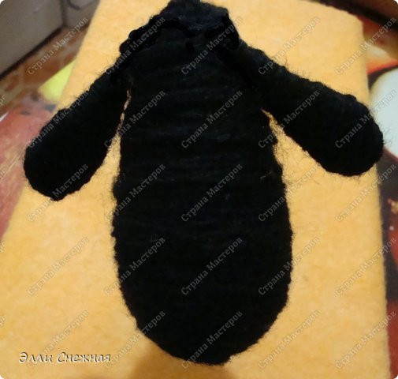
Намазываем клеем и наматываем шерстяную нитку сначала посередине, а потом вокруг всего ушка. Готовые ушки приклеиваем к голове, клея не жалеем – ушки должны держаться хорошо. Если клей и выступит немногонаружу – не страшно, все потом закроется шерстяной шубкой.

Slide 15
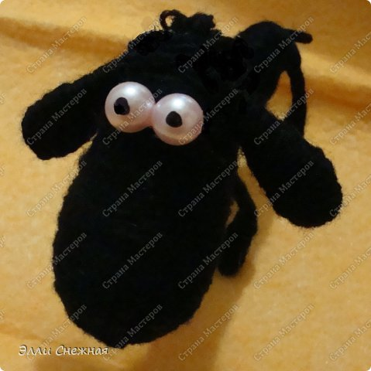
Две бусинки белого цвета ( в данном случае розового) склеиваем вместе и приклеиваем в нужное место – это будут глазки. Несмываемым маркером прорисовываем зрачки. Вот такая симпатичная мордашка получается. Можете использовать готовые глазки для игрушек - мордочка получится уже другая. Вот уже овечка становится похожа сама на себя.

Slide 16
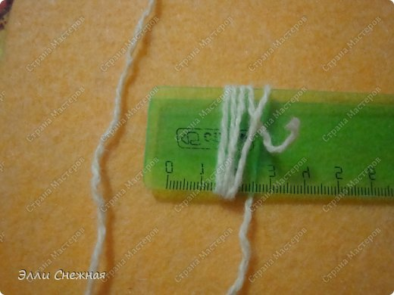
Откладываем овечку в сторону и теперь займемся шубкой. Берем шерстяные нитки контрастного цвета, лучше если это б/у нитки – тогда шерстка будет кучерявится. Наматываем несколько витков нитки на линейку.

Slide 17
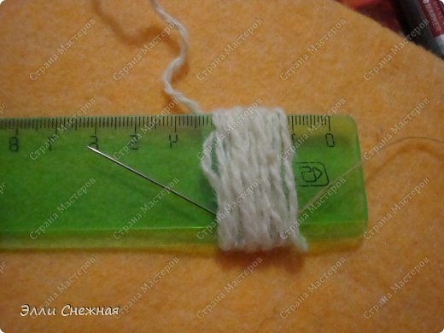
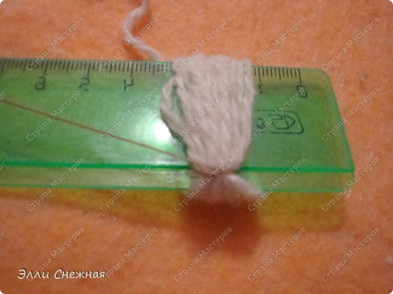
Тонкой ниткой с иголкой в цвет прошиваем с одного края.
И затягиваем нитку.

Slide 18
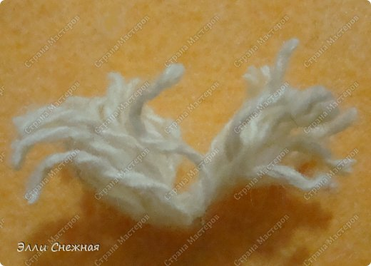
С противоположного края разрезаем пучок и получаем вот такой клочок шерсти

Slide 19
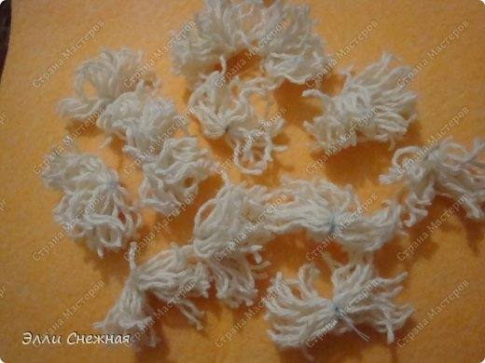
И таких клочков надо не просто много, а очень-очень много. Чем больше их будет - тем пышнее "шубка".

Slide 20
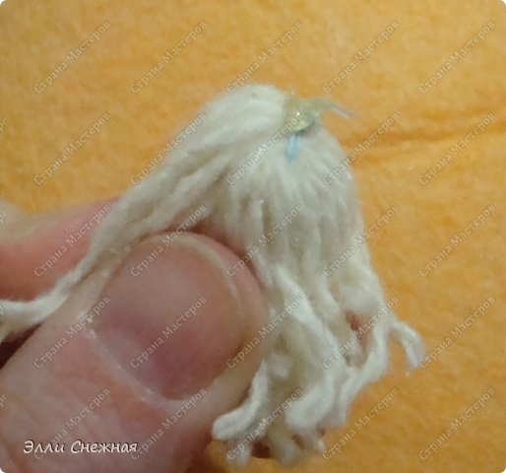
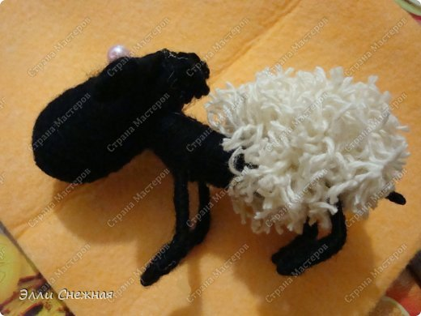
Начинаем приклеивать шерсть. На середину клочка, туда где стянуто ниткой – капаем капельку клея и прикладываем клочок к туловищу
Обклеивать начинаем сзади, равномерно обклеивая как со спины, так и со стороны живота.. Постепенно двигаясь к голове. Вот овечка уже обрастает шубкой.

Slide 21
В конце приклеиваем челочку, шерсть подравниваем ножницами и вот наша овечка уже смотрит на нас грустными глазами.

